Slide 1


Externalize Spring Configuration

Slide 2
12 Factor Application
https://12factor.net/
В наши дни программное обеспечение обычно распространяется в виде сервисов, называемых веб-приложения (web apps) или software-as-a-service (SaaS). Приложение двенадцати факторов — это методология для создания SaaS-приложений, которые:
Используют декларативный формат для описания процесса установки и настройки
Ясный контракт с операционной системой, предполагающее максимальную переносимость между средами выполнения
Развертывабтся на современных облачных платформах, устраняя необходимость в серверах и системном администрировании
Минимизация расхождения между средой разработки и средой выполнения
Масштабируемость без существенных изменений в инструментах, архитектуре и практике разработки
Участники, внёсшие вклад в этот документ, были непосредственно вовлечены в разработку и развёртывание сотен приложений и косвенно были свидетелями разработки, выполнения и масштабирования сотен тысяч приложений во время нашей работы над платформой Heroku.

Slide 3
The Twelve Factors
https://12factor.net/
I. Codebase
Одна кодовая база в VCS и множество развертываний
II. Dependencies
Явно объявляйте и изолируйте зависимости
III. Config
Сохраняйте конфигурацию в среде выполнения
IV. Backing services
Считайте сторонние службы подключаемыми ресурсами
V. Build, release, run
Строго разделяйте стадии сборки и выполнения
VI. Processes
Запускай как один или несколько процессов без состояния
VII. Port binding
Экспортируйте сервисы через привязку портов
VIII. Concurrency
Масштабируйте приложение с помощью процессов
IX. Disposability
Максимизация надежности с помощью быстрого запуска и корректного завершения работы
X. Dev/prod parity
Держите dev, stage and prod как можно более похожими
XI. Logs
Рассматривайте журнал как поток событий
XII. Admin processes
Выполняйте задачи администрирования как разовые процессы

Slide 4
III. Config
https://12factor.net/
Конфигурация хранится в переменных окружения
Под конфигурацией подразумевается все что меняется при разных деплоях
Требуется жесткое отделение конфигурации от кода. Конфигурация существенно различается для каждого окружения, код - нет
Лакмусовая бумажка - конфигурация правильно отделена от кода, если можно выложить код в открытый доступ без компрометации учетных данных
Данное определение не включает внутренние настройки приложения

Slide 5
Spring Environment
Environment абстрактное представление окружения в котором выполняется приложение
Построено на двух базовых концепциях: profiles и properties
Properties могут быть получены из разных источников: properties-файлы, JVM system properties, системные переменные окружения, JNDI, параметры servlet-контекста, и др.
Профиль - именованая группа бинов которая будет зарегистрирована только если данный профиль активен

Slide 6
@PropertySource
Предоставляет механизм добавления PropertySource в Environment Spring'а
В случаях, когда ключ существует более чем в одномproperty-file, последнее обработанное значение “побеждает“ и предыдущие значения с таким именем
Порядок переопределения зависит от порядка в котором PropertySource зарегистрированы в контексте

Slide 7
@Profile
Profile предоставляет способ разделения частей конфигурации приложения и сделать его доступным только в определенных окружениях
Profile может быть активирован программно или установлен через свойство JVM `spring.profiles.active`, переменную окружения SPRING_PROFILES_ACTIVE или через параметры Servlet-контекстав web.xml в веб-приложениях
Profile так же может быть активирован в интеграционных тестах с помощью аннотации @ActiveProfiles

Slide 8
Bootify Configs
Spring Boot позволяет вынести конфигурации, так что одно приложение может отрабатывать в разных окружениях
Могут быть использованы различные источники внешних настроек, включая Java properties-файлы, YAML-файлы, переменные окружения и аргументы командной строки
В Spring Boot строго определен порядок применения PropertySource чтобы обеспечить разумное переопределение значений. Более поздние PropertySource переопределяют значения определенные ранее

Slide 9
PropertySources Order
Значения по-умолчанию (определяются через SpringApplication.setDefaultProperties)
@PropertySource аннотации над @Configuration классами NB: добавляются в Environment при обновлении контекста
Файлы конфигурации (такие как application.properties)
Переменные окружения
Java System properties (System.getProperties())
JNDI атрибуты java:comp/env
Параметры ServletContext
Параметры ServletConfig
Свойства определённые через SPRING_APPLICATION_JSON (строка JSON определенная через переменные окружения или системные свойства)
Аргументы командной строки

Slide 10
JSON Application
Spring Boot позволяет определить блок параметров как JSON-структуру и передать ее в качестве параметра `spring.application.json`

Slide 11
External Application Properties
Spring Boot при старте приложения автоматически находит и загружает настройки из файлов application.properties и application.yaml из данных локаций:
Classpath - classpath root - classpath /config
Текущая директория - Текущая директория - Поддиректория config/ в текущей директории - Непосредственная дочерняя директория поддиректории config/
Список упорядочен по старшинству (поздние переопределяют более ранние)

Slide 12
Application Properties Customization
spring.config.name - переопределяет имя конфигурации
spring.config.location - явное определение местоположение конфигурации; может быть списком
spring.config.additional-location - определение местоположение конфигураций которые дополняют/переопределяют основные
spring.config.name, spring.config.location и spring.config.additional-location используютс яна самом раннем этапе для определения какие файлы конфигураций загружать. Они должны быть определены в окружении
Префикс `optional:` позволяет определить местоположение как необязательное
Поддерживается profile-специфичная загрузка конфигурационных файлов

Slide 13
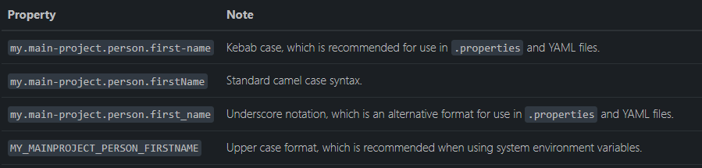
Placeholders Relaxed Binding
Значения в файлах application.properties и application.yaml обрабатываются и в них проставляются уже существующие в Environment значения
Relax binding:

Slide 14
Importing Additional Data
Конфигурации мог быть импортированы из других источников, для этог оиспользуется свойство spring.config.import. Импорт отрабатывает путём добавления документа сразу за тем, в котором он определен
В свойстве spring.config.import может быть определено несколько местоположений, они будут обработаны в указанном порядке, последний выигрывает
Импорт так же поддерживает profile-специфичные конфигурации, будут импортированы `application.properties` и `application-<profile>.properties` варианты
Spring Boot поддерживает расширяемый API позволяющий получать конфигурации из разных источников. Из коробки поддерживаются: Java Properties, YAML и `configuration trees`

Slide 15
Configuration Tree
При запуске на облачных платформах(например, Kubernetes) часто нужно считать значения платформо-специфичным способом
Как альтернатива к переменным окружения, многие облачные платформы позволяют представить настройки как подключенные тома данных
Обычно используется два варианта:
Один файл со всеми настройками
Несколько файлов записанных в дерево директорий, имя файла представляет ‘ключ’, а его содержимое - ‘значение’
Для второго случая используется префикс `configtree:`, Spring Boot обработает все файлы как настройки конфигурации

Slide 16
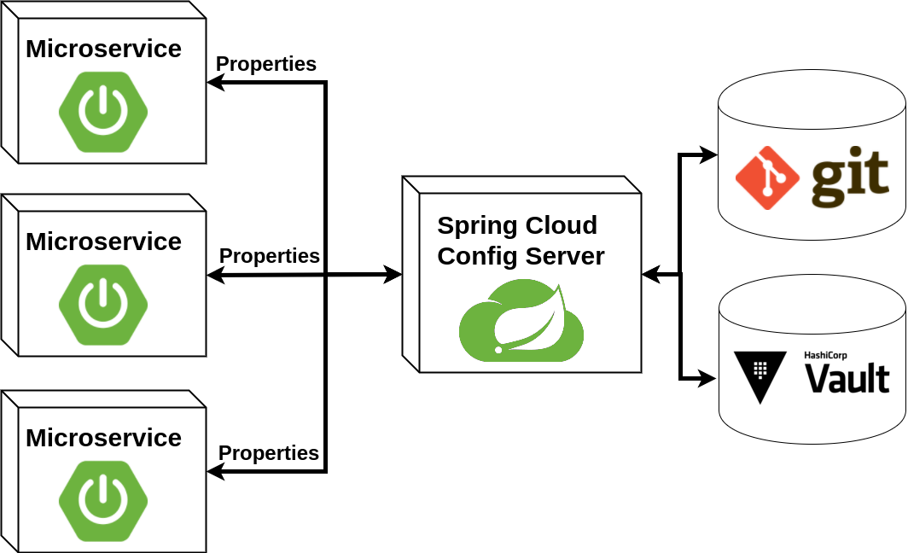
Spring Cloud Config Server
Spring Cloud Config предоставляет поддержку сервера и клиента длявнешних конфигураций в распределенных системах
Config Server представляет собой централизованное место хранения и управления внешних конфигураций приложения для всех окружений

Slide 17
Bootify Profiles
spring.profiles.active - свойство определяет активный профиля
spring.profiles.default - свойство определяет профиль используемый по-умолчанию
spring.profiles.include - свойство использыуется для добавления активного профиля
NB: Может быть использован только не в профайл-специфичных файлах
Profile Groups: Позволяют определить логическое имя для связанных групп профилей

Slide 18
Profile Specific Files
Spring Boot пытается загрузить профайл-специфичные файлы, для этого используется следующая договоренность: `application-{profile}`
Профайл-специфичные файлы загружаются по тому же местоположению, что и стандартный `application.properties`. Профайл-специфичные файлы всегда переопределяют значения в стандартных файлах
Файлы конфигураций всегда загружаются единожды. Если профайл-специфичный файл уже был импортирован напрямую, то они не будут импортирован повторно
В Environment настраивается профиль по-умолчанию (по-умолчанию, [default]), он будет использован если ни один другой профиль не был активирован

Slide 19
Summary
Конфигурации требуют строгого отделения конфигурации от кода
Spring использует абстракцию Environment для представления окружения в котором выполняется приложение (profiles и properties)
Spring Boot добавил много механизмов позволяющих вынести настройки
В Spring Boot строго определен порядок применения PropertySource чтобы обеспечить разумное переопределение значений
Любое значение может быть переопределено через переменные окружения, JVM properties или аргументы командной строки
Поддерживается множество источников конфигураций благодаря расширяемому API

Slide 20
References
https://12factor.net/
https://www.baeldung.com/properties-with-spring
https://docs.spring.io/spring-boot/docs/current/reference/html/features.html
https://docs.spring.io/spring-boot/docs/current/reference/html/application-properties.html
https://docs.spring.io/spring-cloud-config/docs/current/reference/html/
Cloud Native Java - Josh Long, Kenny Bastani, O'Reilly Media, ISBN ‏ : ‎ 978-1449374648
Beginning Spring Boot 3 - K. Siva Prasad Reddy, Sai Upadhyayula, Apress, ISBN: 978-1-4842-8792-7
Microservices with Spring Boot and Spring Cloud - Magnus Larsson, Packt Publishing, ISBN: 978-1-80107-297-7

Slide 21
Thank you!
Source code: https://github.com/averkhoglyad/spring-boot-properties-prototype

